Slide 1
iOS中的静态库 .a 和 .framework && 资源库.bundle
米么 南京研发部
iOS 开发工程师 吴双红

Slide 2
概述
在项目开发过程中，经常出现优秀代码重用现象，又或者提供给第三方功能模块却又不想让其看到源代码，这些时候，通常的做法是将代码封装成库或者框架，这些在Windows编程或Linux编程中非常容易实现的过程，在iOS开发中却遇到了麻烦，原因是：苹果公司禁止在iOS开发中使用动态库（而苹果自己却可以使用动态库），同时，苹果也从Xcode中移除了创建静态框架的功能。值得庆幸的是我们可以通过对Xcode进行小小的改动来创建静态框架，而静态库和静态框架是被App Store所允许的，其实静态框架本质上说也是静态库的一种。

Slide 3
库
库实际上是一种代码共享的方式，本质上来说是一种可执行代码的二进制格式，可以被载入内存中执行，主要用于代码重用和源码隐藏，通常分为动态库和静态库两种。

Slide 4
静态库与动态库的区别
静态库有 .a 和 .framework两种形式，链接时完整的拷贝至可执行文件中，被多次使用就有多份冗余拷贝。
动态库有.dylib 和 .framework 形式，后来.dylib动态库又被苹果替换成.tbd的形式，链接时不复制，程序运行时由系统动态加载到内存，供程序调用，系统只加载一次，多个程序共用，节省内存空间。
之所以.framework既可能是动态库又可能是静态库，是因为苹果公司禁止用户级App使用动态库，而自己却又堂而皇之的使用动态库，这就造成了iOS中系统级的.framework是动态库，用户级的.framework是静态库（无可奈何啊）。

Slide 5
为什么要使用静态库
1.方便共享代码，便于合理使用。
2.实现iOS程序的模块化。可以把固定的业务模块化成静态库。
3.和别人分享你的代码库，但不想让别人看到你代码的实现。
4.开发第三方sdk的需要。
5.苹果不让使用自己的动态库，否则审核就无法通过

Slide 6
.a与.framework的区别
二者区别不大，.a是纯二进制文件，.a文件不能单独使用，至少要有.h文件配合
而.framework除了二进制文件外，还包含一些资源文件（头文件，plist等），由于自身包含了头文件，所以.framework可以单独使用。
.a + .h + sourceFile = .framework，建议用.framework.

Slide 7
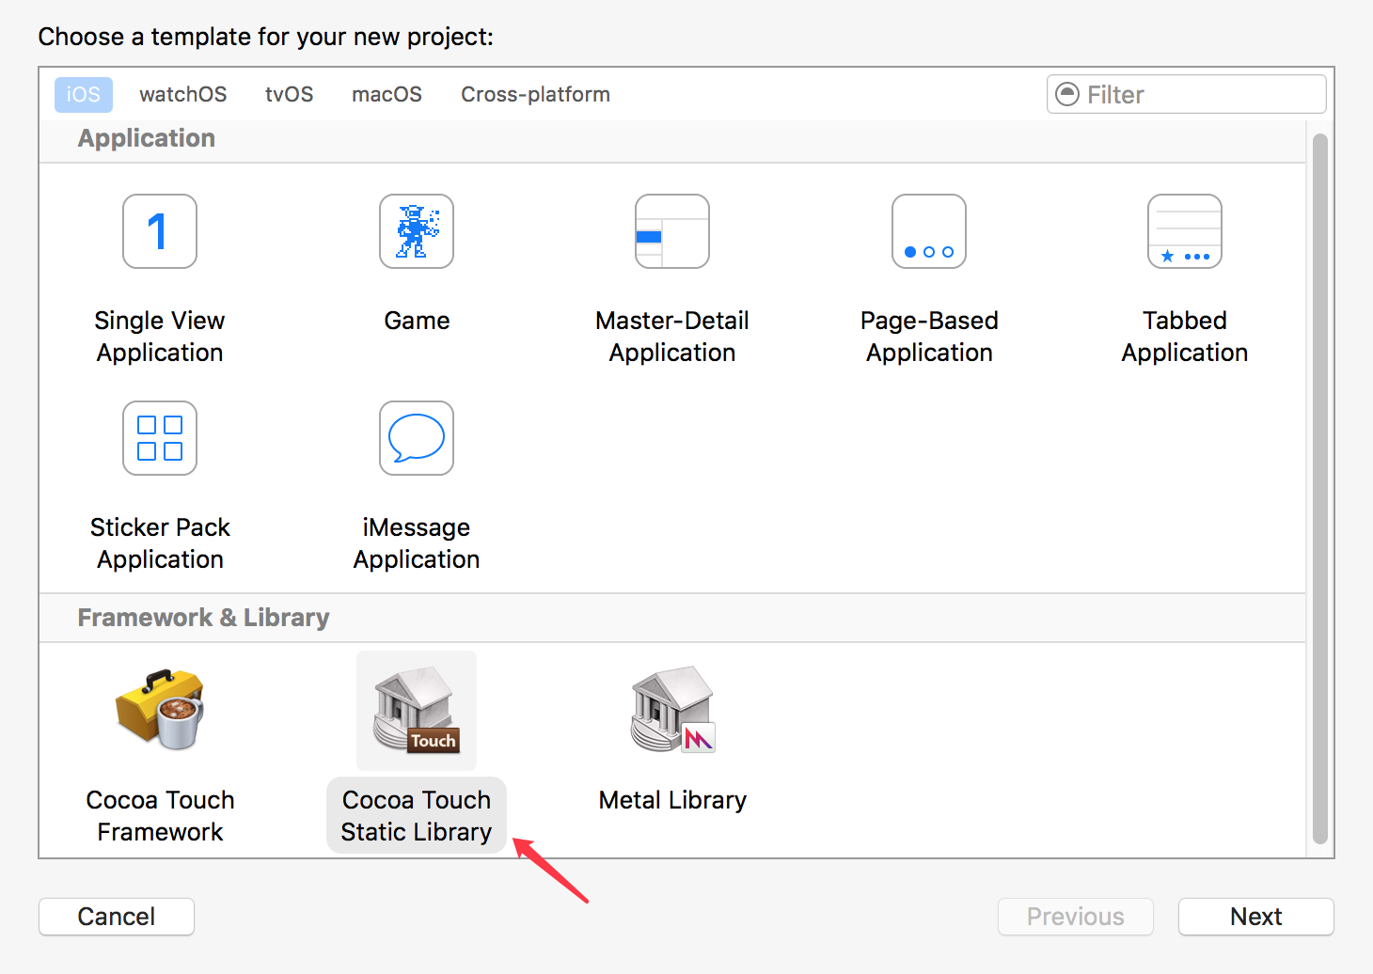
创建.a静态库
第一步，新建工程。一般使用工程名就使用库的名称，比如我这里用FMDB来创建静态库，我的工程名就取名为FMDB，创建的.a静态库就是libFMDB.a。

Slide 8
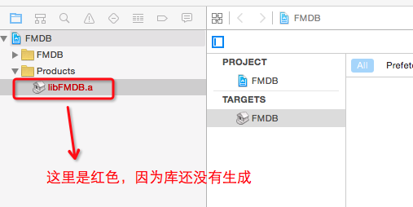

Slide 9
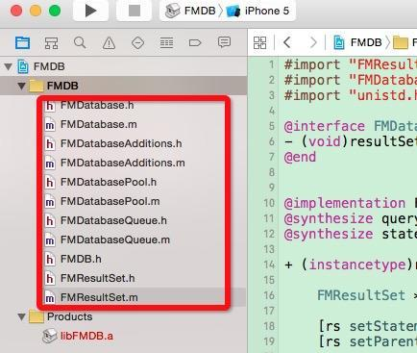
第二步，删除系统默认创建的【FMDB.h】和【FMDB.m】文件，导入需要打包的源文件。

Slide 10
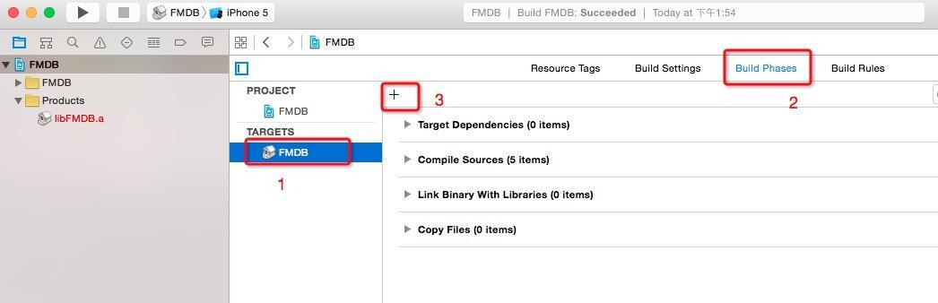
第三步(方式一)，修改项目配置

Slide 11
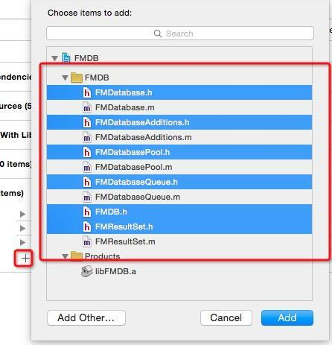
点击上图中的【3】，弹出的列表中选择【New Headers Phase】,打开【Headers (0 items)】，点击左下角的【+】，选择所有的.h文件。

Slide 12
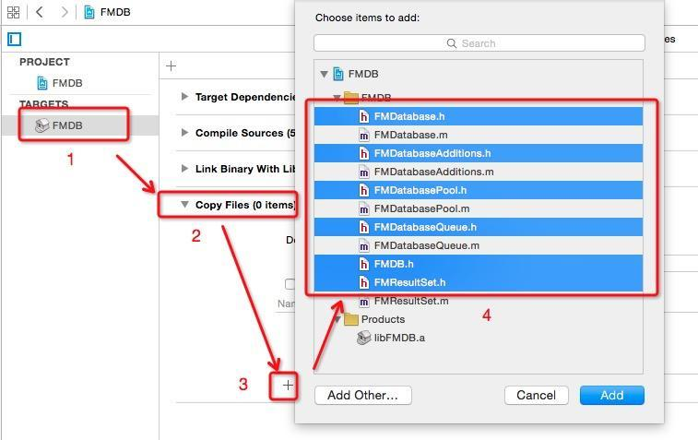
第三步（方式二），修改项目配置

Slide 13
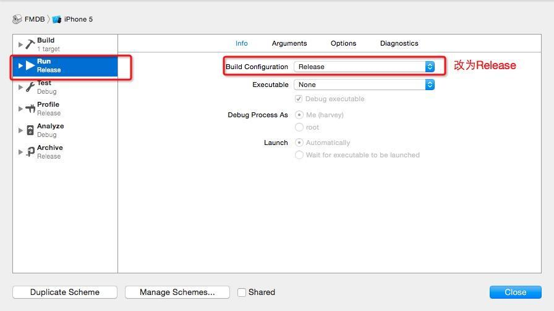
第四步，修改导出product配置

Slide 14
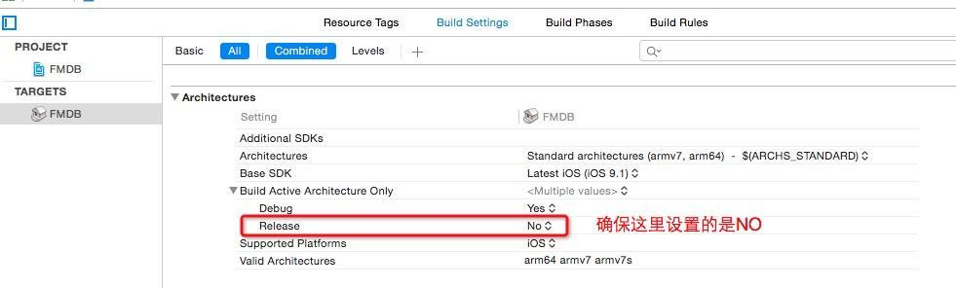
第五步，修改编译指令集

Slide 15
模拟器：iPhone4s~5 : i386 iPhone5s~6plus : x86_64
真机：iPhone3gs~4s : armv7 iPhone5~5c : armv7s iPhone5s~6plus : arm64
如果第五步这里，设置为YES，那么编译出来的.a静态库就只包含当前设备的指令集。
举个例子：如果我们选择iPhone 5模拟器【Command+B】编译，则编译出来的.a静态库只能用iPhone4s~5模拟器跑程序，用iPhone5s~6plus，则会报找不到x86_64的libFMDB库。
设置为NO，则会把所有指令集的都打包合并。

Slide 16
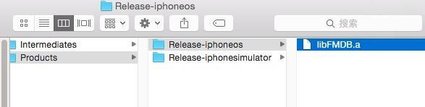
第六步，编译（快捷键【Command+B】
编译时，需要用模拟器和真机各编译一次，这样Products目录下的libFMDB.a静态库才会变为黑色，右键show in Finder，可以进入Products目录下。

Slide 17
为什么需要用模拟器和真机各编译一次呢？
可以看到Products目录下有【Release-iphoneos】和【Release-iphonesimulator】两个文件件。前者里面是真机使用的.a静态库，后者是模拟器使用的.a静态库。
注意：如果步骤四中，不将Build Configuration改为Release,则打包出来的静态库会存于【Debug-iphoneos】和【Debug-iphonesimulator】两个文件夹下。我们一般都使用Release模式，因为程序最终发布之后是Release版的，所以静态库也是在Release模式下使用。

Slide 18
如果想要通用需要将模拟器使用的静态库与真机使用的静态库合并成一个静态库，可以使用终端命令来实现。命令格式：lipo -create 第一个.a文件的绝对路径 第二个.a文件的绝对路径 -output 最终的.a文件路径。
本文中使用的命令如下：
lipo -create /Users/harvey/Library/Developer/Xcode/DerivedData/FMDB-ctegiztcjikewoeprxxtmryzetfa/Build/Products/Release-iphoneos/libFMDB.a /Users/harvey/Library/Developer/Xcode/DerivedData/FMDB-ctegiztcjikewoeprxxtmryzetfa/Build/Products/Release-iphonesimulator/libFMDB.a -output /Users/harvey/Desktop/libFMDB.a
补充：经过多次实践，第三步的操作省略，依然可以导出可正常使用的包。
如果静态库中有category类，则在使用静态库的项目配置中【Other Linker Flags】需要添加参数【-ObjC]或者【-all_load】。

Slide 19
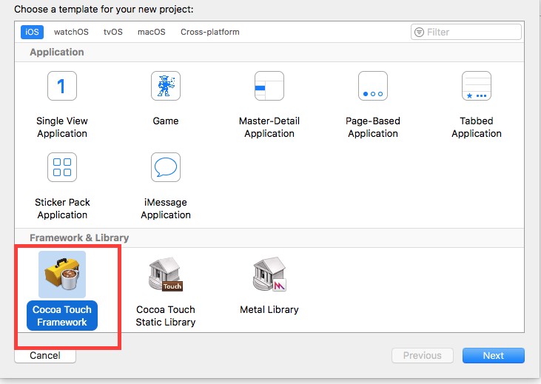
创建framework静态库
第一步，新建项目

Slide 20
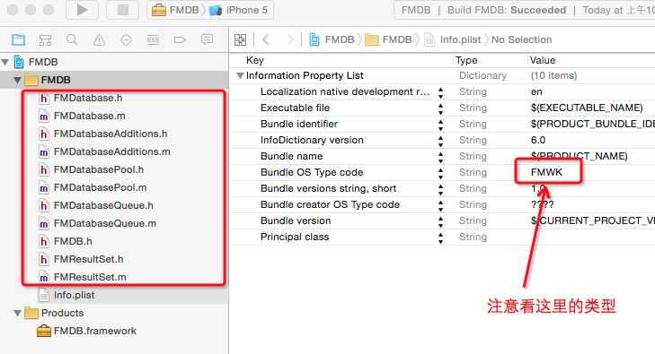
第二步，删除系统默认创建的【FMDB.h】和【FMDB.m】文件，导入需要打包的源文件。

Slide 21
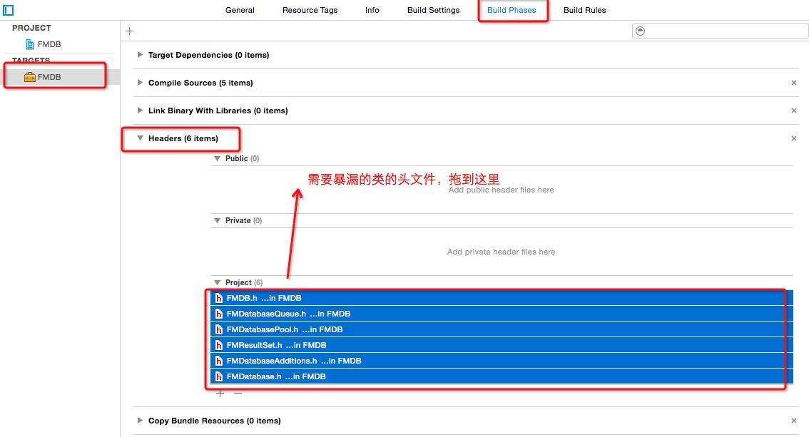
第三步，修改项目配置
首先，设置需要暴漏的头文件

Slide 22
这里需要注意的是暴露出来的头文件中import的其他类也得添加到public中暴露出来。
如果不想将import的类暴露出来，那么在头文件中用@class 然后在对应的.m文件中再import。

Slide 23
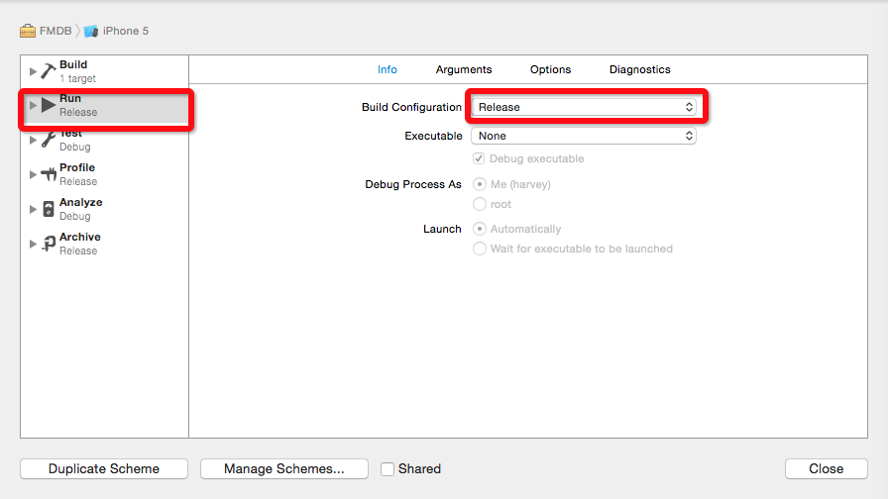
然后设置编译模式，在Xcode菜单【Product】--->【Scheme】--->【Edit Scheme...】中

Slide 24
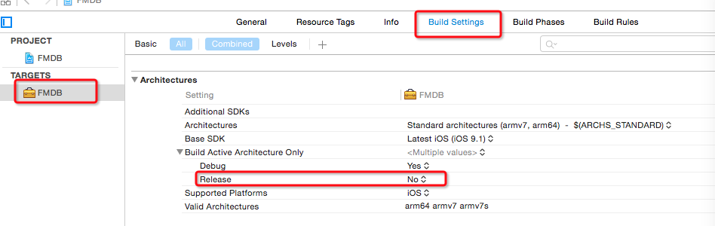
设置编译出的静态库包含的指令集

Slide 25
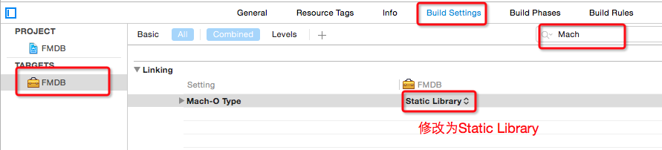
最后修改生成的Mach-O格式

Slide 26
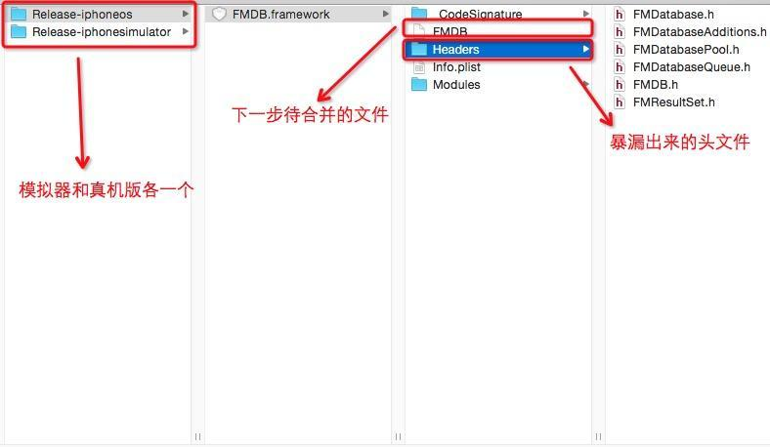
第四步，编译生成静态库
编译时，需要用模拟器和真机各编译一次，这样Products目录下的libFMDB.a静态库才会变为黑色，右键show in Finder，可以进入Products目录下。

Slide 27
第五步，合并模拟器版framework和真机版framework
合并的命令同上面相似，不同之处是：framework静态库合并的不是framework,而是framework下的一个二进制文件，即上一步图中标记的文件。
lipo -create 第一个framework下二进制文件的绝对路径 第二个framework下二进制文件的绝对路径 -output 最终的二进制文件路径。

Slide 28
本文中使用的命令如下：
lipo -create /Users/harvey/Library/Developer/Xcode/DerivedData/FMDB-clvayfrjgytqrbdkyqrtcjkxfeuz/Build/Products/Release-iphonesimulator/FMDB.framework/FMDB /Users/harvey/Library/Developer/Xcode/DerivedData/FMDB-clvayfrjgytqrbdkyqrtcjkxfeuz/Build/Products/Release-iphoneos/Release-iphoneos.framework/FMDB -output /Users/harvey/Desktop/FMDB
最后将任何一个framework中的二进制文件替换成合并后的二进制文件即可。
把framework添加到要使用的项目中即可使用。

Slide 29
注意：如果创建的framework中使用了category类，则在使用framework的项目配置中【Other Linker Flags】需要添加参数【-ObjC]或者【-all_load】。
如果使用framework的使用出现【Umbrella header for module 'XXXX' does not include header 'XXXXX.h'】,是因为错把xxxxx.h拖到了public中。
如果出现【dyld: Library not loaded:XXXXXX】，是因为打包的framework版本太高。比如打包framework时，选择的是iOS 9.0，而实际的工程环境是iOS 8开始的

Slide 30
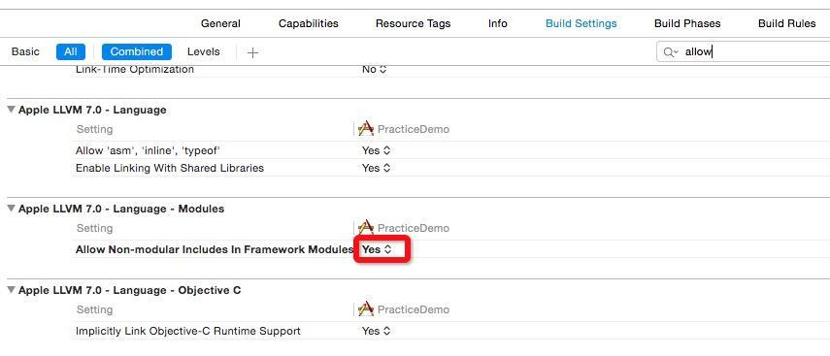
如果创建的framework类中使用了.dylib或者.tbd，首先需要在实际项目中导入.dylib或者.tbd动态库，然后需要设置【Allow Non-modular Includes ....】为YES，否则会报错"Include of non-modular header inside framework module"。

Slide 31
补充：打包成的静态库肯定是比源码类要大很多的，因为是由不同指令集不同设备的版本合并成的。所以如果你很在意你的app大小，并且也不是很需要打包成静态库的话，还是用原始类吧。
framework静态库中是可以包含图片资源的；而.a静态库中不能包含图片资源，只能另外创建一个目录存放。

Slide 32
新建bundle
1、bundle资源库的特点
Bundle是静态的，也就是说，我们包含到包中的资源文件作为一个资源包是不参加项目编译的。也就意味着，bundle包中不能包含可执行的文件。它仅仅是作为资源，被解析成为特定的2进制数据。

Slide 33
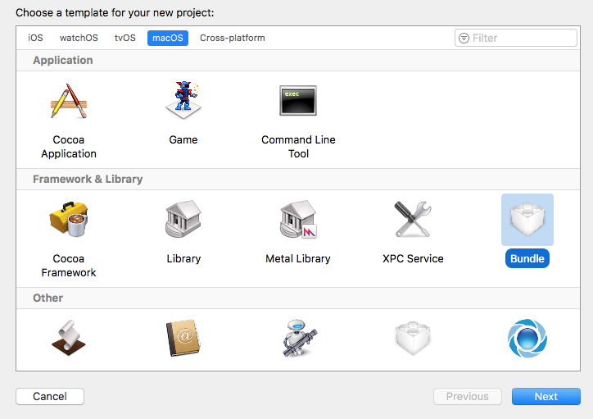
2、新建.bundle

Slide 34
3、加入你需要编译在bundle中的资源文件。
当然，默认的配置也是可以的，如果你需要特定的优化或者特定的路径配置，你可以进行下面第4步的配置。

Slide 35
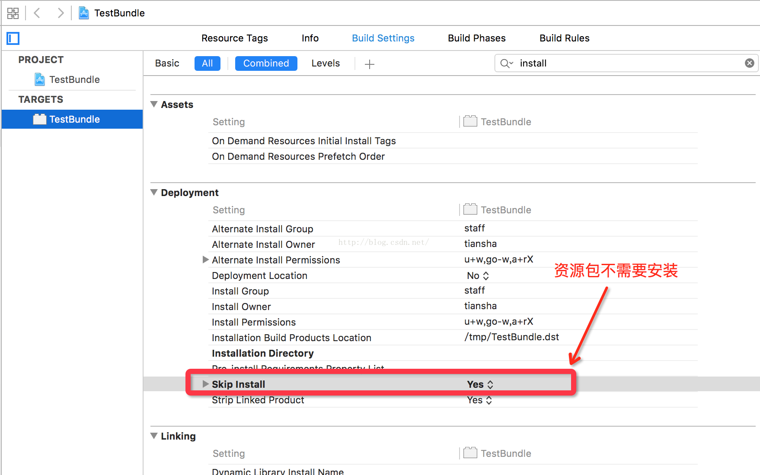
4、进行可选设置
资源包只需要编译不需要安装

Slide 36
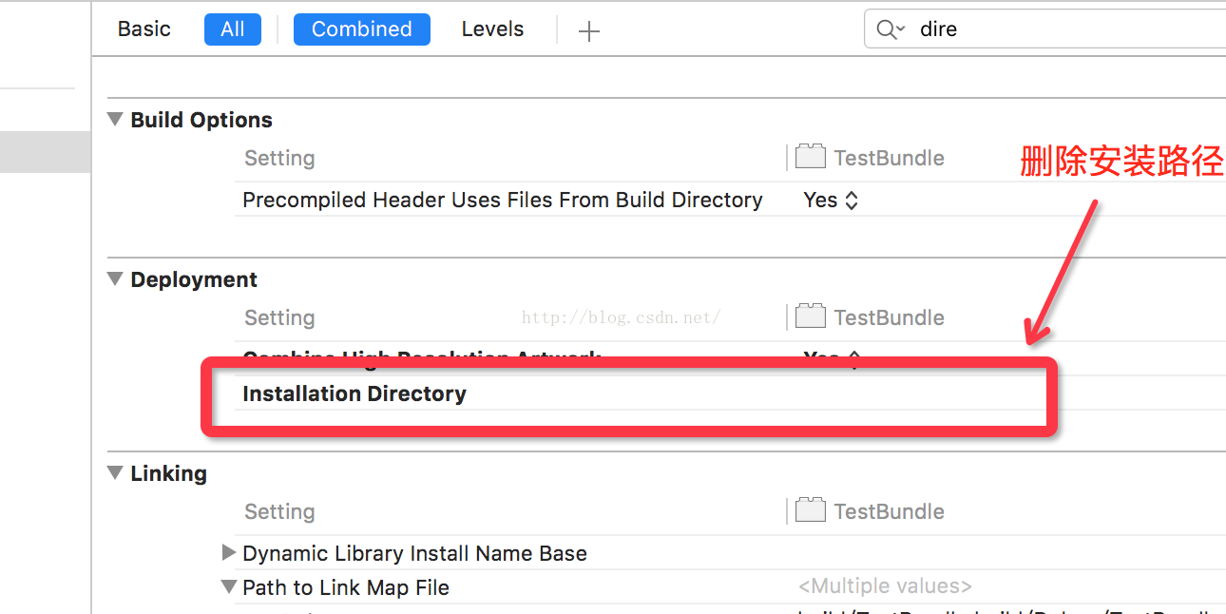

Slide 37
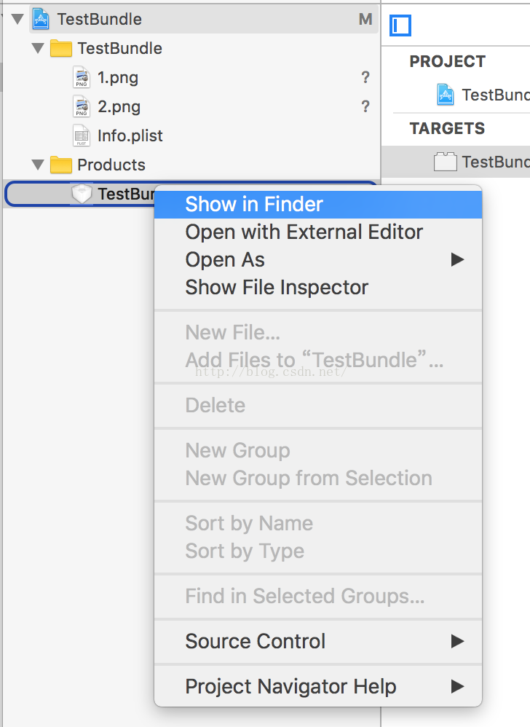
5、编译即可生成.bundle文件，导入项目中

Slide 38
6、调用方式
UIImageView *image = [[UIImageViewalloc]initWithFrame:CGRectMake(0,0,320,480)];
image.backgroundColor = [UIColorredColor];
image.image =[UIImageimageNamed:@"TestBundle.bundle/Contents/Resources/1.png"];
[self.viewaddSubview:image];

Slide 39
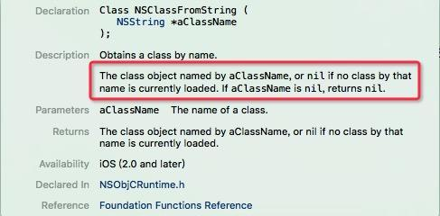
网上记录的一些坑记录
1.framework中用到了NSClassFromString，但是转换出来的class 一直为nil。
先来看一下这个API的官方描述

Slide 40
什么意思呢？如果转换出来的class为nil，有两种情况：一种情况是这个类不存在；第二种情况是这个类还没有被load。所以一般出现问题，都是第二种情况。
怎么解决这个问题呢？在主工程的【Other Linker Flags】需要添加参数【-ObjC]即可。

Slide 41
2.framework中把图片、音频打包进bundle中，但是一直加载不到，那是因为iOS系统不会去扫描.framework下的图片等资源文件，也不会在项目中显示，也就是说即使放在.framework目录下，系统根本就不会去扫描，因此也无法发现使用。
打包的framework中有一个bundle,bundle里有一些图片、音频等资源。但是用如下方式：
NSString *bundlePath = [[NSBundle mainBundle] pathForResource:@"XXXX" ofType:@"bundle"];
NSString *mp3Path = [[NSBundle bundleWithPath:bundlePath] pathForResource:@"Message_system" ofType:@"mp3"];
获取的mp3Path一直为nil。framework，只暴露了一些.h头文件，bundle没有暴露出来，无法获取。那么我们只需要将bundle与framework一起放入目标工程中即可。其实bundle根本不用打包进framework中

Slide 42
3. category的处理
category是项目开发中经常用到的，把category打包成静态库是没有问题的，但是在使用这个静态库时，调用category中的方法时会发生找不到该方法的运行时错误（selector not recognized），解决的办法是在使用静态库的工程中配置other linker flags的值为 -ObjC -all_load

Slide 43
4.静态库编译错误
1.MRC 错误：会提示好多的autorelease,release,retain等错误
解决方案：给这个文件MRC编译 或者项目改成MRC环境
2.找不到 <libxml/HTMLparser.h>头文件编译缺少系统库，配置：Build Settings --> 搜索Header Search Paths --> 配置 $(SDK_DIR)/usr/include/libxml2
3.framework项目，名字中不能带特殊字符会报 test-framework is not a valid PROJECT_NAME

Slide 44
5.依赖库错误
5.1._SCNetWork开头
导入SystemConfiguration.framework
5.2._UITypeCopy开头 + _kUITag开头
导入MobileCoreServices.framework
5.3._defalate开头 + _inflate开头
导入 libz.tbd
5.4._xml开头
导入libxml2.tbd

